Slide 1
IPMP
《国际项目管理专业资质认证(IPMP)》培训之一
第一部分 项目与项目管理
白思俊
IPMP中国认证委员会
中国项目管理研究委员会
西安华鼎项目管理咨询有限责任公司
西北工业大学项目管理研究与发展中心

Slide 2

培训目标
通过本部分的培训：
了解项目管理的发展及其应用
了解项目的定义和特征
了解项目管理的基本概念及其主要内容
了解项目管理的阶段划分及其内容.

Slide 3
一、项目管理的发展及其应用
项目管理的历史
项目管理的发展过程
项目管理和其它学科的关系
项目管理的发展现状
关于IPMP认证

Slide 4
1.项目管理的发展历史
项目管理有悠久的实践历史：古代长城、埃及金字塔、古罗马的供水渠
项目和项目管理起源于工程和工程管理
传统的项目和项目管理起源于建筑业
现代项目与项目管理开始于大型国防工业
国际项目管理学术组织的出现标志着项目管理走向了科学
  国际项目管理协会，成立于1960年
  美国项目管理学会，成立于1969年
当代项目与项目管理是扩展了的广义概念，项目管理更加面向市场和竞争、注重人的因素、注重顾客、注重柔性管理

Slide 5
2.项目管理的发展过程
项目管理实践
活动
完成任务
满足三重约束
传统项目管理
方法
从目标上来讲是让利益相关者满意
新项目管理
学科

Slide 6
3.项目管理学科和
其它学科领域的关系
一般公认的项目管理知识和做法
项目管理知识体系
一般管理知识和实践.
应用领域知识和实践
此图表示学科领域
之间关系的概念,
搭接的范围并非按
比例的.

Slide 7
4.项目管理的发展现状
当代的项目管理已发展成为：
一门学科
  广泛开展“项目管理知识体系”的研究
一个专业
  在大学开设“项目管理”专业，可授予学士、硕士和博士学位
一种职业
  职业项目经理
  项目管理专业资质认证

Slide 8
5.国际项目管理发展的三个趋向
项目管理的全球化: 主要表现在国际间的项目合作日益增多、国际化的专业活动日益频繁、项目管理专业信息的国际共享。
项目管理的多元化: 行业领域及项目类型的多样性，导致了各种各样的项目管理方法，从而促进了项目管理的多元化发展。
项目管理的专业化: 突出表现在PMBOK的不断发展和完善、学历教育和非学历教育竞相发展、项目与项目管理学科的探索及专业化项目咨询机构的出现。

Slide 9
6.当今国际项目管理发展的
三个热点
证书制热
培训热
软件热

Slide 10
7.国内项目管理专业组织
中国项目管理研究委员会PMRC
  是中国唯一的一个全国性跨行业项目管理学术组织
  1991年成立，至今已有10年的历史
  举行了三次国内项目管理学术会议、两次国际会议
  建立了中国项目管理知识体系，引进了国际项目管理专业资质认证IPMP
  代表中国加入了国际项目管理协会IPMA，成为其会员国组织
  PMRC的目标是致力于中国项目管理的专业化和国际化发展

Slide 11
8.国内项目管理的发展动态
项目管理登陆挑战ＭＢＡ (北京晨报，2001.2.15)——项目管理认证ＰＭＰ是ＭＢＡ之后又一热点
“项目管理学”走向本土化 《瞭望新闻周刊》2001年第12期
MBA、MPA热潮未退IPMP又来了(中国青年报，2001.8.3)
项目管理-------入世之后最俏职业《中华工商时报》2月19日
7万元学费挡不住读PMP，北京晚报

Slide 12





9.项目管理专业证书发展
证书
基于标准
教育与培训
支持标准
标准
基于研究
知识体系
基本构架
研究
基础

Slide 13
10.关于国际项目管理专业资质认证
（1）PMI的PMBOK和PMP，1991(1985)
（2）IPMA的 ICB与IPMP,1996(1987,1993)
（3）C-PMBOK和C-NCB
（4）中国的认证体系及其组织机构

Slide 14
11.关于IPMP考试
IPMP注重能力考核，能力＝知识＋经验＋个人素质是其基本定义
IPMP C级以上考核，级别越高对于经验的要求越严格
IPMP 笔试考核注重于解决实际问题的能力，并且试题考核以案例为导向
WORKSHOP与案例报告是IPMP特有的考核形式，对于应试者个人素质及解决问题的能力考核非常重要
IPMP面试着重于对应试者综合素质的考核，全面了解应试者从事项目管理的理念

Slide 15

12.关于IPMP笔试
IPMP C级
  以实际案例为导向
  注重项目管理核心方法的考核
  强调方法的应用
  题型为问答题
IPMP D级
  注重理论与案例相结合的考核
  相对全面的综合考核
  题型以选择题和问答题相结合

Slide 16
13.IPMP的能力考核因素
基本能力：管理，项目和项目管理，项目背景和利益相关者，系统方法和项目管理，项目管理实施，项目目标，项目成功与失败的准则，项目阶段，项目生命期，标准与指南
社会能力：洞察力，激励，社会化结构，小组和团队，学习型组织，自我管理，领导艺术，冲突管理，特殊交流状况
方法能力：项目结构，过程和时间管理，资源管理，成本管理，财务管理，实施测量和项目进展，项目控制，多项目管理，创新技术，解决问题
组织能力：公司和项目组织，质量管理，合同管理，构型和更改文档管理，项目开始，风险管理，项目信息系统／报告，项目结束和评估，人员管理
个人素质：沟通能力；首创精神，务实，热情，激励能力；联系的能力，开放性；灵敏，自我控制，价值鉴赏能力，乐意负责任，人格诚实；解决冲突，辩论文化，公正；解决问题能力，全面思考，公正；忠诚，坚强，乐于助人；领导艺术
总体印象：常理（常识），逻辑和系统，语言／文字表达能力，综合能力，明晰，技能，知识水平，经历（阅历）

Slide 17
14.IPMP的考核标准
IPMP D级
  仅有笔试
  笔试总分为160分
  通过标准为110分
IPMP C级
  笔试160分
  案例讨论120分
  面试120分
  总分为400分
  通过标准：
    笔试最低100分
    案例讨论＋面试最低140分
    总分最低为280分

Slide 18
二、项目
项目的概念
项目与企业发展
项目的定义
项目定义的说明
项目的主要属性
项目的三重约束
项目的生命周期

Slide 19

1.认识项目
--NEW Orleans河滩房地产开发项目

Slide 20

1.认识项目
—第15届奥林匹克冬季运动会

Slide 21


1.认识项目
—一个残疾人的环球旅行

Slide 22
2.典型的项目
建造一座大楼、一座工厂或一座水库
举办各种类型的活动，如一次会议、一次晚宴、一次庆典等
新企业、新产品、新工程的开发
进行一个组织的规划、规划实施一项活动
进行一次旅行、解决某个研究课题、开发一套软件
在当今社会中，一切都是项目，一切也将成为项目。
—美国项目管理专业资质认证委员会主席
Paul Grace

Slide 23
3.项目的概念
自从有了人类，人们就开展了各种有组织的活动。随着社会的发展，有组织的活动逐步分化为两种类型：
一类是连续不断、周而复始的活动，人们称之为“运作”(Operations)，如企业日常的生产产品的活动；
另一类是临时性、一次性的活动，人们称之为“项目”(Projects)，如企业的技术改造活动、一项环保工程的实施。

Slide 24
4.项目与企业发展
运作
项目

Slide 25
5.项目的定义
项目是一个特殊的将被完成的有限任务，它是在一定时间内，满足一系列特定目标的多项相关工作的总称。
此定义实际包含三层含义：
  项目是一项有待完成的任务，且有特定的环境与要求
  在一定的组织机构内，利用有限资源（人力、物力、财力等）在规定的时间内完成任务
  任务要满足一定性能、质量、数量、技术指标等要求。

Slide 26
6.项目定义涉及的因素
沟通
明确界定的
工作范围
一次性工作
团队精神
项目
预定的经费
开始日期
临时组织
明确具体的目标
结束日期

Slide 27
7.项目的主要属性
独特性/一次性
多目标属性
生命周期属性
相互依赖性
冲突属性

Slide 28
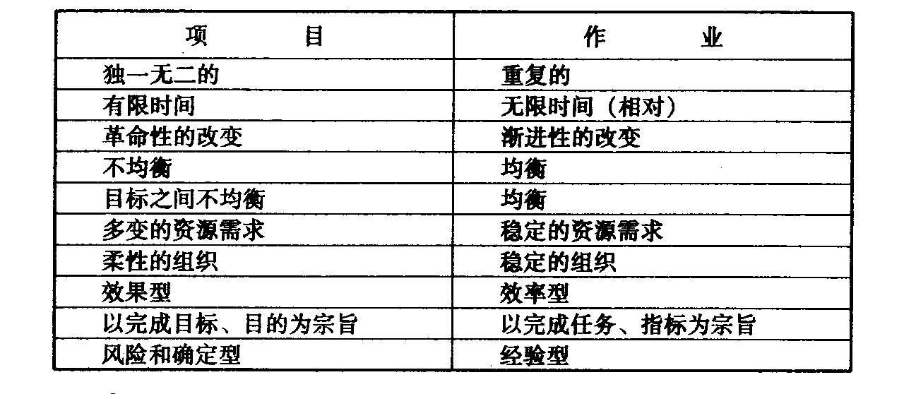
8.项目与作业的比较

Slide 29



9.项目的三重约束
功效
功能要求
时间
目标
费用
有限预算
性能
费用
完成期限
时间
成功的项目必须满足客户、管理层和供应商
在时间、费用和性能上的不同要求。

Slide 30
10.项目的组成要素
项目的(界定)范围
项目的组织结构
项目的质量
项目的费用
项目的时间进度
基本
依附于界定和组织

Slide 31
11.项目的生命周期
确定需求
进度安排
项目执行
项目评估
项目论证
项目实施
项目总结
项目选择
生产安排
项目控制
初始阶段
实施阶段
运行阶段
结束阶段
新的项目设想

Slide 32
12.项目的分类原则
大类：工程、非工程
行业：建筑、制造、农业、医疗、金融、电子、纺织、交通、……
性质：研制、技改、引进、风险投资、产品开发、转包生产、组织活动、……
工程 非工程
一次性任务(项目)

Slide 33
13.讨论
举出三个日常生活中你所参与过的项目,并分析这些项目的特点.

Slide 34
三、项目管理
项目管理的概念
项目管理的特点
不同层次项目的管理
项目管理的主要内容

Slide 35
1.项目管理的定义
项目管理就是以项目为对象的系统管理方法，通过一个临时性的、专门的柔性组织，对项目进行高效率的计划、组织、指导和控制，以实现项目全过程的动态管理和项目目标的综合协调与优化。

Slide 36
2.项目管理概念的理解
项目管理的对象——项目
项目管理的组织特点——临时性、富有柔性
项目管理的手段——计划、组织、指导和控制
项目管理的目标——实现项目全过程的动态管理及项目的目标

Slide 37
3.项目管理的特点
◆项目管理的对象是项目或被当作项目来处理的运作。
◆项目管理的思想是系统管理的系统方法论。
◆项目管理的组织通常是临时性、柔性、扁平化的组织。
◆项目管理的机制是项目经理负责制，强调责权利的对等。
◆项目管理的方式是目标管理，包括进度、费用、技术与质量。
◆项目管理的要点是创造和保持一种使项目顺利进行的环境。
◆项目管理的方法、工具和手段具有先进性和开放性。

Slide 38
4.项目管理与一般作业管理的区别
项目管理：
  ①充满了不确定因素
  ②跨越部门的界限
  ③有严格的时间期限要求
项目管理必须通过不完全确定的过程，在确定的期限内生产出不完全确定的产品，日程安排和进度控制常对项目管理产生很大的压力。
一般的作业管理：
  ①注重对效率和质量的考核
  ②注重当前执行情况与前期进行比较
在典型的项目环境中，尽管一般的管理办法也适用，但管理结构须以任务（活动）定义为基础来建立，以便进行时间、费用和人力的预算控制，并对技术、风险进行管理。

Slide 39
5.项目管理与日常企业管理的区别
项目管理对象的特定性
项目管理组织的临时性
项目管理人员的专业性、权威性

Slide 40
6.项目管理的原则
科学化、民主化原则
系统性原则
动态性原则
责任、利益、风险对等的原则

Slide 41
7.项目管理的主要内容
时间管理
范围管理
成本管理
采购管理
质量管理
项目管理
风险管理
综合管理
人力资源管理
沟通管理

Slide 42
8.宏观管理---项目群管理
项目管理内容
投资战略
投资政策
投资规划
项目安排与审批
…
A、B、C—不同类别的项目
C
B
B
A
C
C
C
B
A
A

Slide 43
9.中观项目管理---项目组管理
A
项目管理内容
部门投资战略和计划
项目的优先顺序
相应的行业政策
资金筹措、资源分配
……
A
A
A
A
C
B
C
C
B
B
C
B

Slide 44
10.微观管理
--不同主体的项目管理
甲
乙
项目管理内容
甲—投资主体的项目管理
乙—设计主体的项目管理
丙—施工主体的项目管理
丁—监理主体的项目管理
……
甲
丙
A
C
丁
丙
B
乙
甲
丙

Slide 45
10.微观管理
--不同层次的项目管理
项目管理内容
Ⅰ—高层管理，主要负责总体以及与项目有关外部事务
Ⅱ — 中层管理，负责项目的关键工作及项目内、外部矛盾
Ⅲ — 基层管理，负责项目的各项具体技术及专业管理
经济环境
供货商
业主
—
层次Ⅱ：中层管理
财
务
社
团
层次Ⅲ
基层管理
政
府
管理部门
竞争者
宣传媒介
层次Ⅰ:高层管理

Slide 46
10.微观管理
--不同生命周期的项目管理
项目管理内容
C —概念阶段，主要工作是组织好可行性论证
D —开发阶段，组织好开工前的人、财、物及一切软件准备
E —实施阶段，保证项目的质量、成本、进度的顺利完成
F —结束阶段，评审、鉴定及项目交付和组织结束工作
工作量
时间
C D E F

Slide 47
四、项目管理的阶段划分及其管理内容
概念阶段
开发阶段
实施阶段
收尾阶段

Slide 48
①概念阶段及其核心工作
完成工作量
时间
C D E F
C—概念阶段
明确需求、策划项目
调查研究、收集数据
确立目标
进行可行性研究
明确合作关系
风险分析
拟订战略方案
进行资源测算
提出组建项目组方案
提出项目建议书
获准进入下一阶段

Slide 49
②开发阶段及其核心工作
完成工作量
时间
D —开发阶段
确定项目组主要成员
项目最终产品的范围确定
实施方案研究
项目质量标准的确定
项目的资源保证
项目的环境保证
主计划的制订
项目经费及现金流量的预算
项目的工作结构分解（WBS）
项目政策与程序的制订
风险评估
确认项目有效性
提出项目概要报告
获准进入下一阶段

Slide 50
③实施阶段及其核心工作
完成工作量
时间
C D E F
E —实施阶段
建立项目组织
建立与完善项目联络渠道
实施项目激励机制
建立项目信息控制系统
建立项目工作包，细化各项技术需求
执行WBS的各项工作
获得订购物品及服务
指导/监督/预测/控制：范围、质量、进度、成本
解决实施中的问题

Slide 51
④结束阶段及其核心工作
完成工作量
时间
C D E F
F—结束阶段
最终产品的完成
评估与验收
清算最后帐务
项目评估
文档总结
资源清理
转换产品责任者
解散项目组

Slide 52
五、案例
——AT&T公司的项目管理
背景：
  1988年AT&T公司为了应对电话行业业务的发展，重新组合公司，将公司分为19个战略单元，其商务通信系统(BCS)作为其中的一个业务单元，主要是开拓程控交换市场。
  当时BCS意识到传统的管理方式在新技术市场环境中，不再具有竞争力，为了更好地控制企业经营状况，提高企业竞争力，BCS决定成为行业中项目管理的领先者。

Slide 53
已有的观念
AT&T已经使用了多年的项目管理方法
强调协调管理，通过完成任务中的活动来达到完成项目的目的
协调被看着是一种临时性的工作
对良好的项目参与者奖励是提升其在职能部门的位置，然后脱离项目
这种管理方式优异吗？

Slide 54
新的认识
改变企业内部项目管理现状和现行的组织结构
培养职业化的项目经理队伍
建立一整套的项目管理体系
提高项目经理的项目管理能力
发展项目管理的职业化道路
树立项目管理的职业荣誉感
改变传统的挽救项目的英雄，鼓励项目经理一开始就胜任工作
BCS面临的问题是如何安全的过度到这种纯项目组织的转变？

Slide 55
改革面临的问题
项目经理候选人的选拔
教育和培训
职业发展
组织重构
方法的开发
解决办法呢？

Slide 56
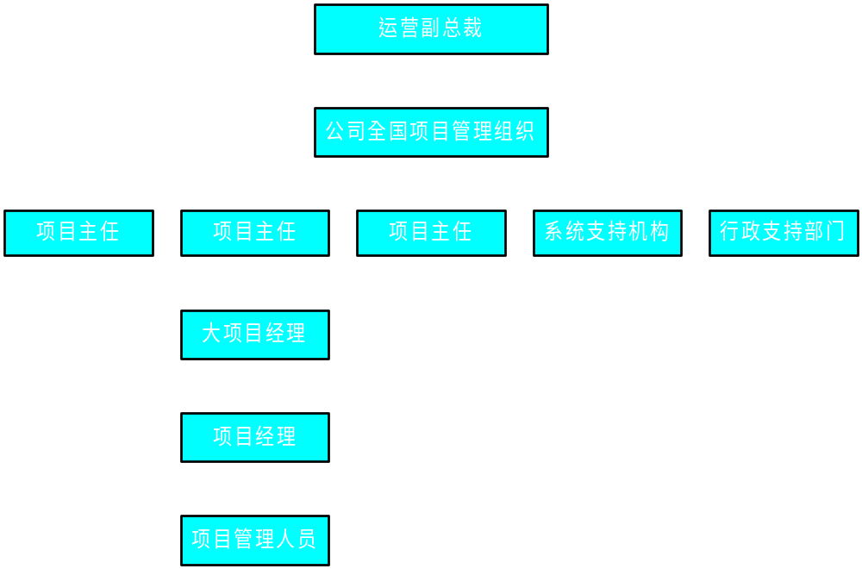
组织机构

Slide 57
项目管理的职业道路
项目管理成员：接受6个月的项目管理岗位培训
成本/进度分析工程师：担任6～18个月的项目经理助理，直接向项目经理汇报
现场经理：做6-12个月的现场经理,负责一个大型的现场，向大项目经理汇报
小项目经理：独立负责一个100～300万美金的项目
项目经理：负责一个300～2500万美元的项目
大项目经理：负责一个长达多年的。2500万元美金以上的项目

Slide 58
项目经理挑选标准
人际领导技能
口头及书面沟通能力
全局观念
政治敏感性
乐观精神
敢作敢为
不断进取的精神
统筹规划的能力
责任心和可靠性

Slide 59
目前的现状
项目管理组织包括总部的行政管理人员及遍布在全球的项目经理群组
负责着超过5亿美元的项目
项目规模从100万美元到上亿美元不等
项目管理方式被认为是最适合该领域的工作方式

Slide 60
讨 论
结合你所参加的一个典型项目，分析其处在项目实施的那个阶段及其管理内容，讨论项目管理与一般管理的差异性,分析如何才能使得项目管理走向成功。

